Slide 1
CarbonCoder
2019315509 신용호
2019311779 최재경
2018313395 김병무
2019312755 정태문
2018313548 임수민
2021311279 김택림
2018314675 서현원

Slide 2
목차
Roles
Goal
Key Features
Development Management
Finding Green Patterns
Structure & Components
Open Source Projects Used

Slide 3
Roles
신용호 | 조장, frontend의 코드 분석 페이지 구현, 코드 리뷰/리팩토링, deployment 서버 및 환경 구축
김병무 | Frontend 코드 분석 페이지 UI 일부 구현
김택림 | 유저 제출 코드 실행 및 사용 자원 정보 제공 API 구현
정태문 | 그린화패턴 데이터 생성 및 그린화패턴 정보 제공 API 구현
최재경 | 그린화패턴 데이터 생성 및 에너지/탄소 계산 로직 구현
서현원 | 그린화패턴 카테고리 제공 API 구현
임수민 | Frontend 그린화 패턴 페이지 구현

Slide 4
Goal
친환경 소프트웨어를 만들 수 있도록 코드의 탄소 배출량을 계산해주고,
탄소 배출량이 감소되는 그린화 패턴을 보여줌
탄소 배출량 측정
그린화 패턴 예시 조회
사용자에게 Java 코드를 입력 받아
탄소 배출량을 측정
카테고리에 따른 다양한 탄소 배출량 감소 코드 패턴을 제시

Slide 5
프로젝트 실행 영상

Slide 6
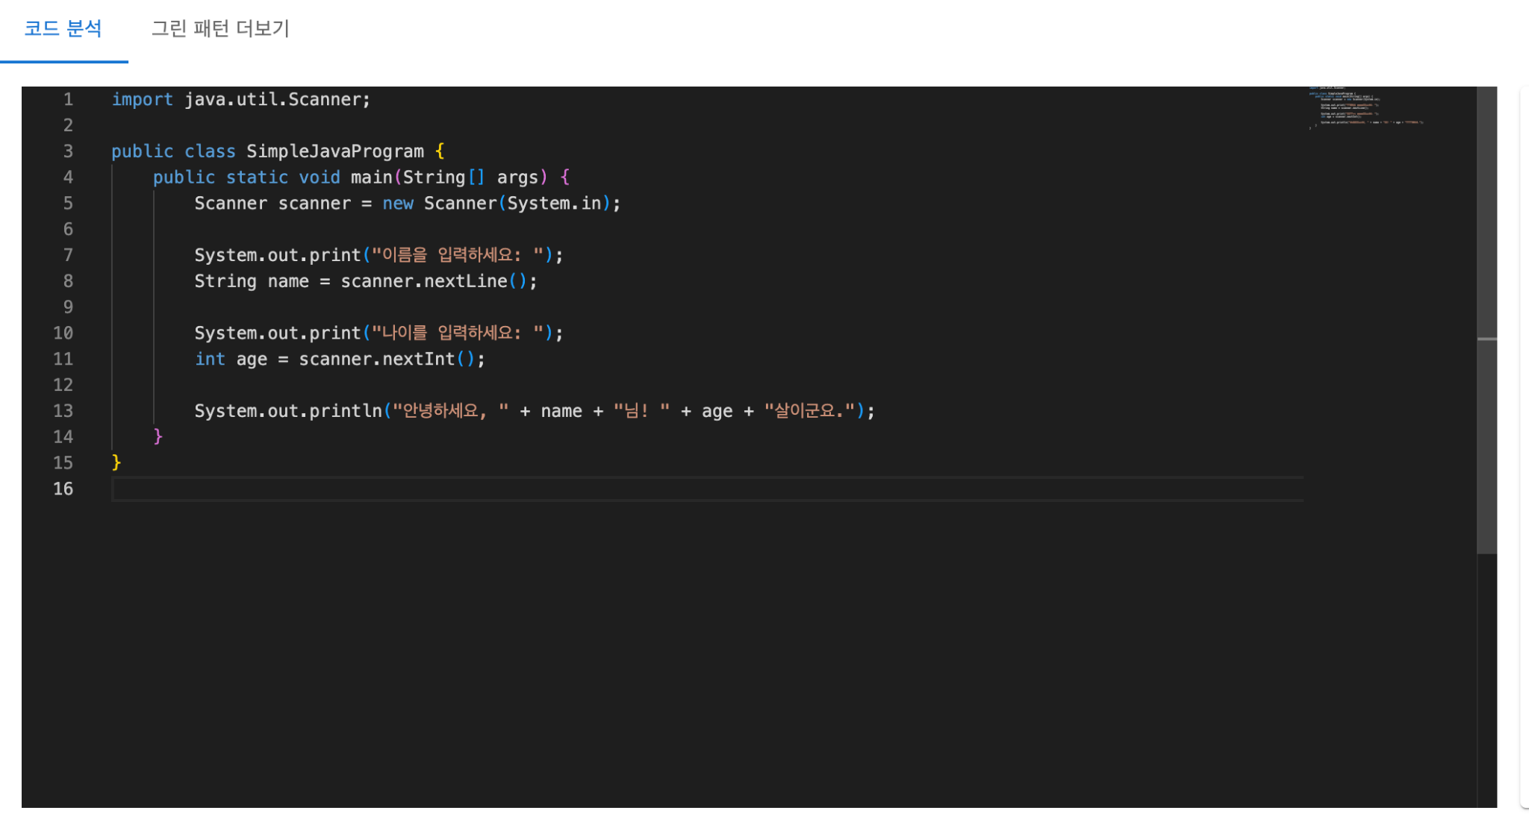
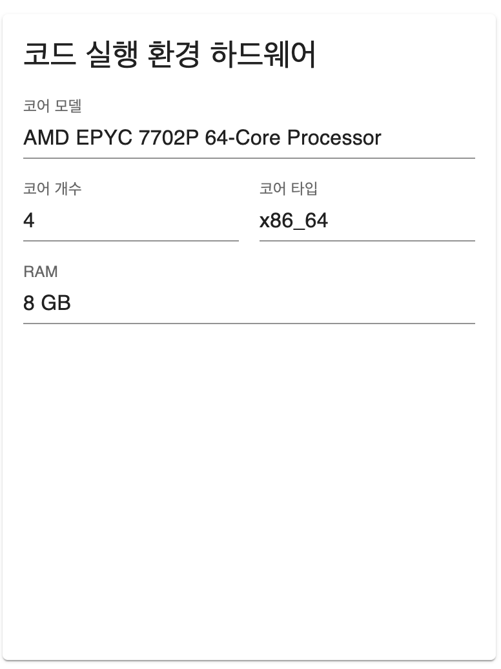
Key Feature - Code Analysis
VSCode와 유사한 환경에서 코드 입력
Java syntax highlighting 제공
5번 반복 실행 후 평균값을 반환
코드가 실행되는 하드웨어 환경 정보 제공 (고정값)

Slide 7
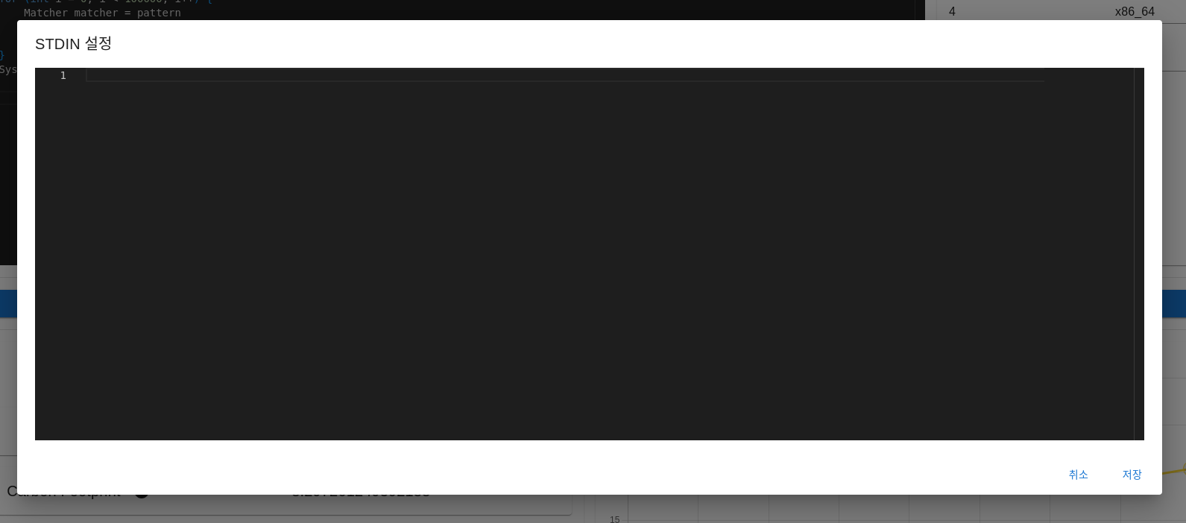
Key Feature - Standard Input
코드를 실행할 때 입력값을 설정 가능(STDIN)
입력값에 따른 증가폭 확인 가능

Slide 8
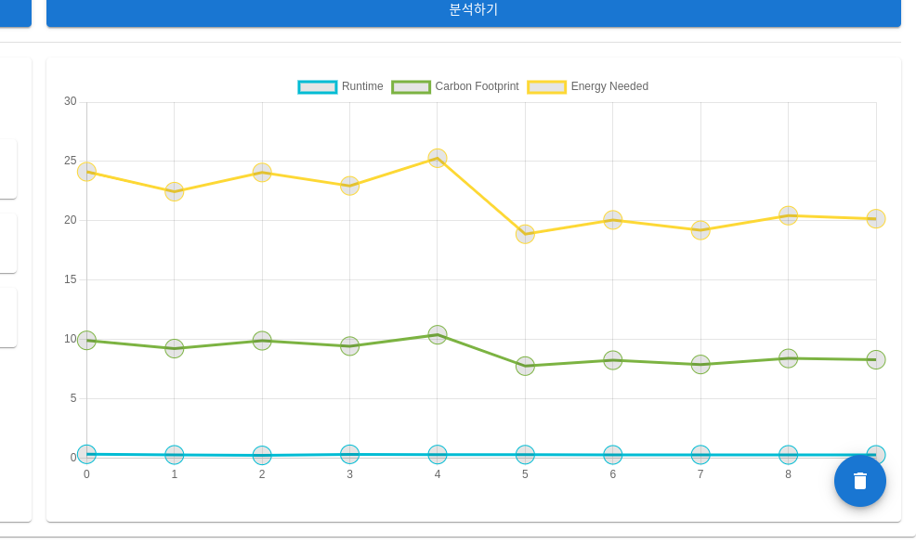
Key Features - Graph Visualisation
그래프를 통한 실행시간/탄소배출량/에너지 사용량 비교
런타임, 탄소 배출량, 에너지 사용량 증가/감소를 한눈에 파악

Slide 9
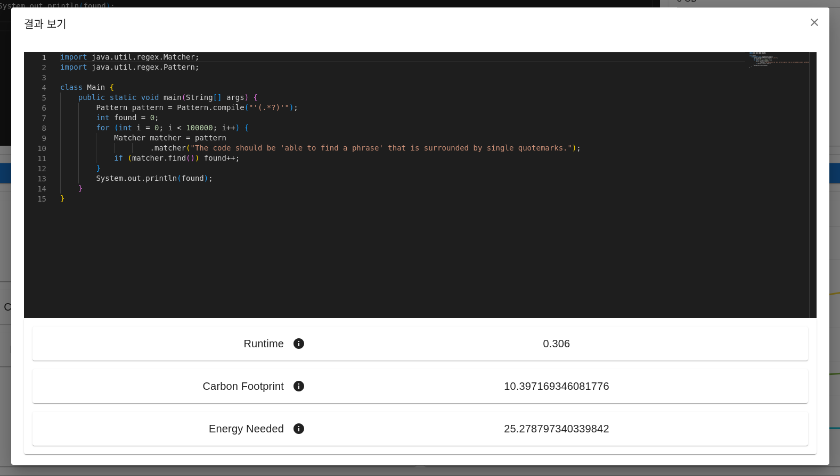
Key Features - Graph Visualisation
이전에 실행한 코드를 다시 확인 가능
런타임 정보, 탄소 배출량 계산 정보, 에너지 사용량 정보

Slide 10
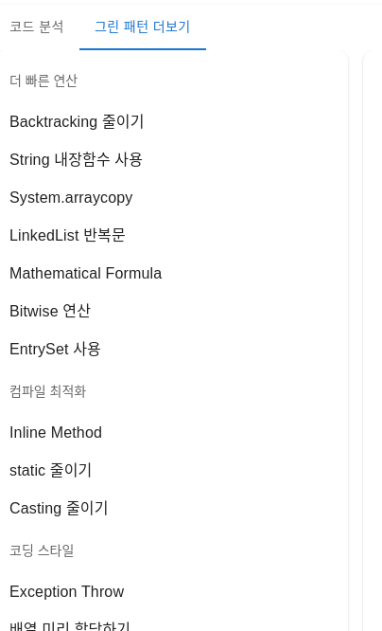
Key Features - Pattern Examples
서버에 저장된 예시 패턴 카테고리 별로 확인 가능
그린화 패턴 카테고리 정보
Java 객체 관련
스레드 동기화
컴파일 최적화
코딩 스타일
더 빠른 연산

Slide 11
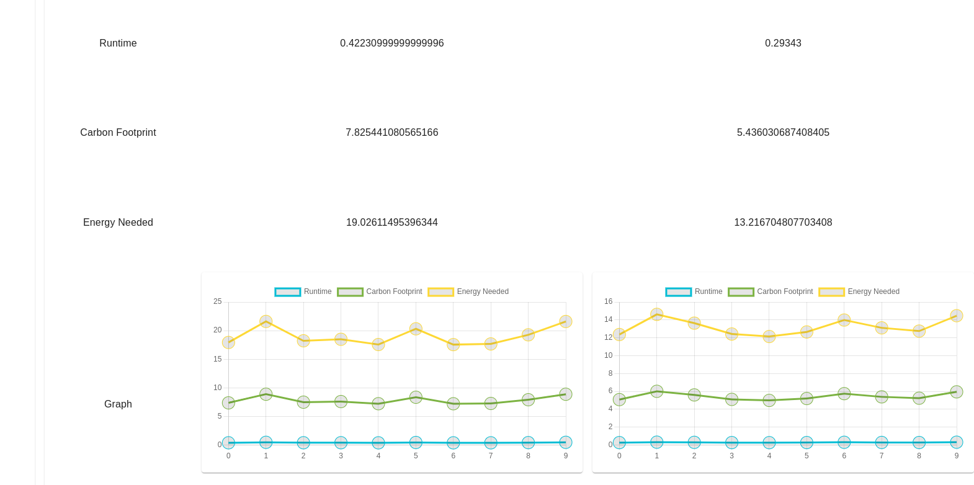
Key Features - Pattern Examples
패턴 적용 전/후 코드, 변화 및 샘플 데이터 제공

Slide 12
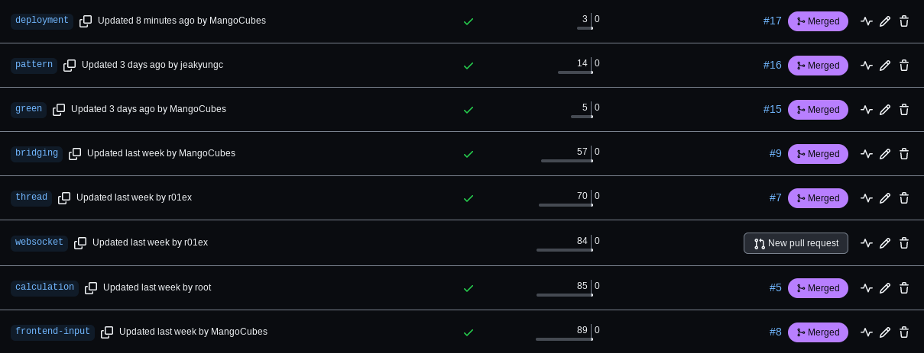
Development Management

Slide 13
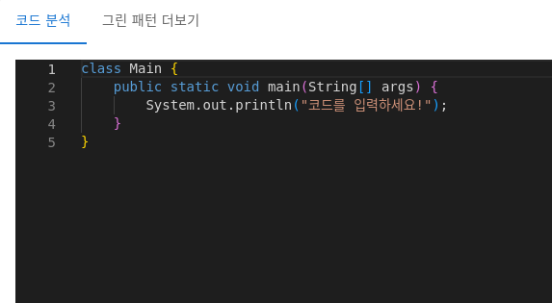
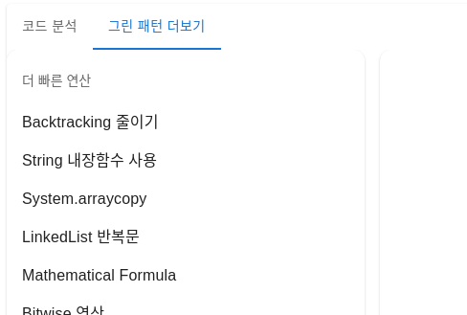
Development Management - Frontend
각 페이지마다 branch로 관리
frontend-input: 코드 입력 및 탄소 배출량 계산 페이지
green: 그린 패턴 예시 목록 표시 페이지

Slide 14
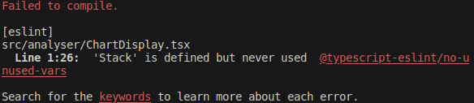
Development Management - Frontend
ESLint를 이용한 코드 정리
불필요한 import, 변수 감지
코드 유지를 어렵게 하는 타입 사용 금지

Slide 15
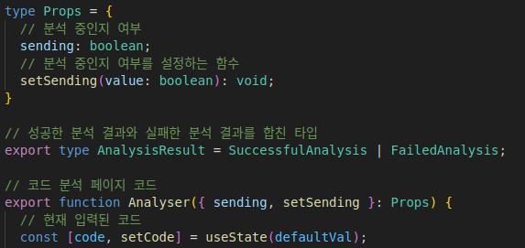
Development Management - Frontend
코드 타입 정보에 주석 추가
직접 만든 컴포넌트의 property에 대한 주석 추가
리팩토링을 거쳐서 컴포넌트 재사용, 불필요 컴포넌트 삭제

Slide 16
Development Management - Backend
Backend 개발 부분을 3개의 Subcomponents로 나누어 진행하고 이를 각 branch에서 진행
thread : Code Execution Request system
Judge0 code 와 통신을 위한 스레드 생성 및 결과 반환 코드 개발
calculation : Usage Calculation System
코드 탄소배출량 계산 코드 개발
pattern : Green Algorithm Response system
그린화 패턴 정보를 전달하는 API end-point 개발 및 json 파일 업로드

Slide 17
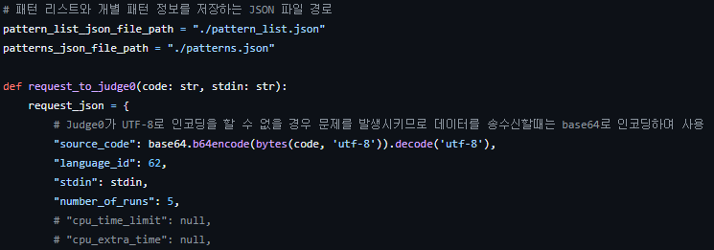
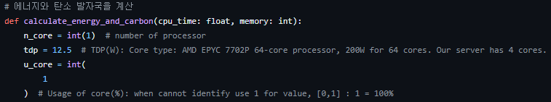
Development Management - Backend
기능 설명 및 상세 주석 추가

Slide 18
Development Management - Others
bridging: 프론트엔드와 백엔드를 연결하기 위한 변경사항 관리
deployment: 서비스를 실제로 deploy하기 위한 환경변수 설정
Dockerfile, docker-compose 관리

Slide 19
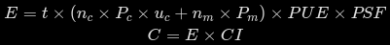
Finding Green Patterns
탄소발자국 C는 에너지 사용량 E에 비례
메모리 사용량, 실행시간이 제일 큰 영향을 줌
단위 에너지 생산에서 발생하는 탄소량 CI는 상수¹
에너지 사용량 E 계산식에서의 상수 (코드가 변해도 값이 변하지 않거나 변화가 작음)
코어의 수
코어 전력소비량²
코어 사용률 (정규화)³
메모리 전력 소비량
데이터 센터의 효율성 계수⁴
Pragmatic Scaling Factor (반복 실행에 대한 값)
1: “CarbonFootprint”, Grid Electricity Conversion Factors Publications, 2023.07,https://www.carbonfootprint.com/, South Korea의 값 사용
2: 열 설계 전력(TDP)를 사용, 코어수에 맞게 값 조정.
3, 4: 측정이 어려우므로 1(100%)로 고정함.

Slide 20
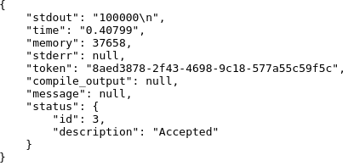
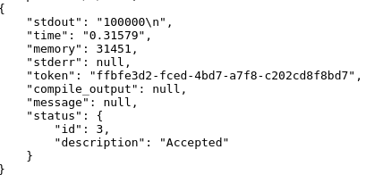
Finding Green Patterns
프로그램 실행 시간/메모리 사용량이 줄어들 것이라고 예상되는 목록 작성
프로그래밍을 하면서 배운 최적화 방법을 사용한 패턴
Stackoverflow에서 추가 패턴 수집
Judge0에서 코드를 실제로 실행 후 결과 확인
20번 실행 후 평균값을 사용하여 일시적 실행시간 증/감 등의 오류 최소화
패턴들 중에서 메모리 사용량 또는 실행 시간이 감소한 패턴 목록 작성

Slide 21

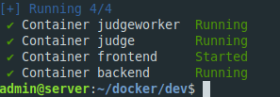
Deployment
Docker 사용, docker-compose로 관리
총 5개의 container로 4개의 서비스 실행
docker compose up -d --build로 모든 컨테이너 시작 및 연결

Slide 22
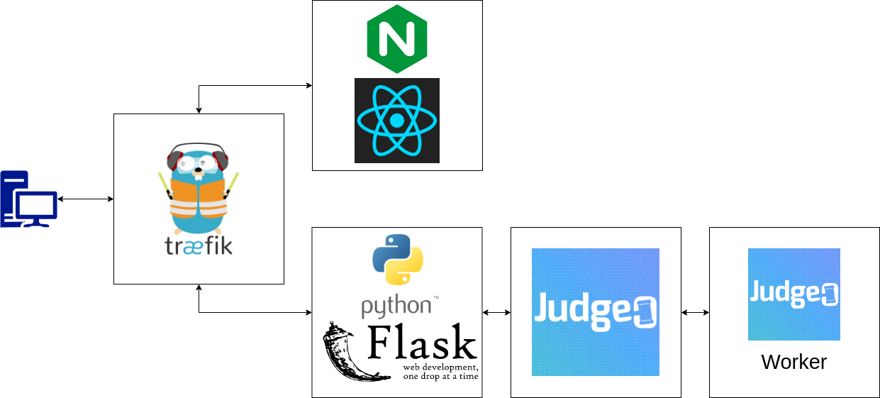
Structure
User

Slide 23

Component - Traefik
오픈소스 HTTP 리버스 프록시
사용자의 요청을 받고 이를 웹서버로 전달
TLS와 요청 전달을 투명하게 제공
외부에서 컨테이너 접근 허용
URL의 path로 접근할 컨테이너 라우팅
cc.skew.ch -> Nginx
cc.skew.ch/api -> Flask
사용자가 접근할 수 있는 곳 최소화

Slide 24

Component - Nginx
오픈소스 웹 서버
웹 프론트에 사용
빌드한 React 코드를 클라이언트에게 전달
빌드는 Node.js 컨테이너에서 실행

Slide 25

Component - Python Flask
오픈소스 REST API 서버
Judge0와 사용자 요청 사이에서 중재
Judge0의 직접적인 접근 제한
과도한 요청 방지 (IP기반 제한)
그린화 패턴 예시 API 제공

Slide 26

Component - Judge0
오픈소스 코드 실행 서버
코드를 5번 실행하여 최적화로 인한 결과 변화 최소화
실행 후 실행 시간, 사용한 메모리를 REST API로 반환
에러 발생시 이를 대신 반환
Judge0와 Judge0 worker로 구성됨

Slide 27





Open Source Projects Used - Frontend
React: UI 개발 Javascript 라이브러리
MUI: React 컴포넌트 라이브러리
Monaco editor: 웹 코드 에디터
Chart.js: 차트 생성기
Node.js: React 웹사이트 빌드

Slide 28


Open Source Projects Used - Backend
Python
Flask
Python Request

Slide 29

Open Source Projects Used - Deployment
Nginx: HTTP 서버
Docker와 docker-compose: 컨테이너화 및 컨테이너 관리
traefik: HTTP 리버스 프록시
Judge0: 코드 실행 서버

Slide 30
감사합니다

